Slide 1
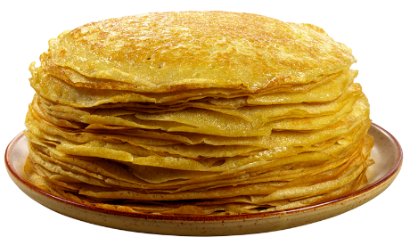
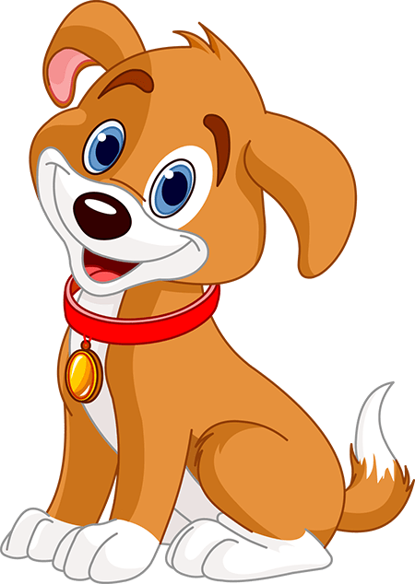
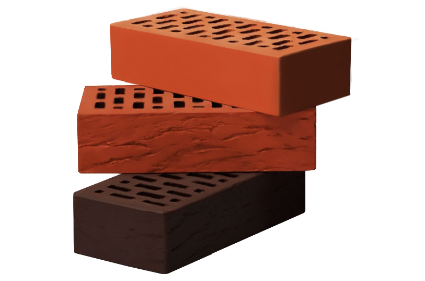
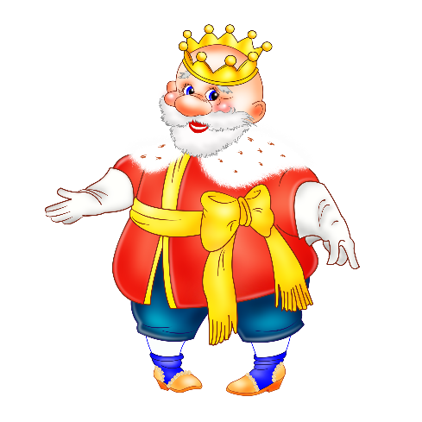
Цуценятко Цисик накидало всюди кісточки. Швидше допоможи йому все позбирати…
ці
ця
ці
ця
ца
ці
ця
ца
ца
цу
це
ци
це
цу
ци
ци
цу
це

